Slide 1
Laboratorio IA
MSc. Rolando Valdés
Instalación y Preparación de Entorno para Prácticas

Slide 2
Objetivo
Al final de esta sesión, los estudiantes estarán familiarizados con la instalación en MS Windows de Python, las bibliotecas necesarias, y Jupyter Notebook, además de comprender cómo configurar el entorno para trabajos prácticos de Inteligencia Artificial.
Materiales necesarios:
Computadoras con conexión a internet.
Proyector o pantalla para la demostración.
Archivos de referencia (si se requiere).

Slide 3
Opciones para Instalar
Anaconda (Ambiente completo: Python, Jupyter Notebook, Bibliotecas, entre otros)
Google Colab
Instalación Paso a Paso

Slide 4
¿Qué es Python?
Python es un lenguaje de programación potente y fácil de aprender. Tiene estructuras de datos de alto nivel eficientes y un simple pero efectivo sistema de programación orientado a objetos.
La elegante sintaxis de Python y su tipado dinámico, junto a su naturaleza interpretada lo convierten en un lenguaje ideal para scripting y desarrollo rápido de aplicaciones en muchas áreas, para la mayoría de plataformas.
Python es conocido por su versatilidad, ya que permite desarrollar aplicaciones en diversos campos como inteligencia artificial, análisis de datos, desarrollo web, automatización, entre otros.
https://docs.python.org/es/3/tutorial/

Slide 5
Características principales de Python
Legibilidad: Su sintaxis es clara y se asemeja al lenguaje natural, lo que facilita su aprendizaje y uso.
Multiparadigma: Soporta programación orientada a objetos, funcional e imperativa.
Gran comunidad: Ofrece un extenso ecosistema de bibliotecas y soporte de la comunidad.
Portabilidad: Es multiplataforma, lo que permite ejecutar código en diferentes sistemas operativos.
Extensibilidad: Se puede integrar con otros lenguajes como C, C++, Java y más.

Slide 6
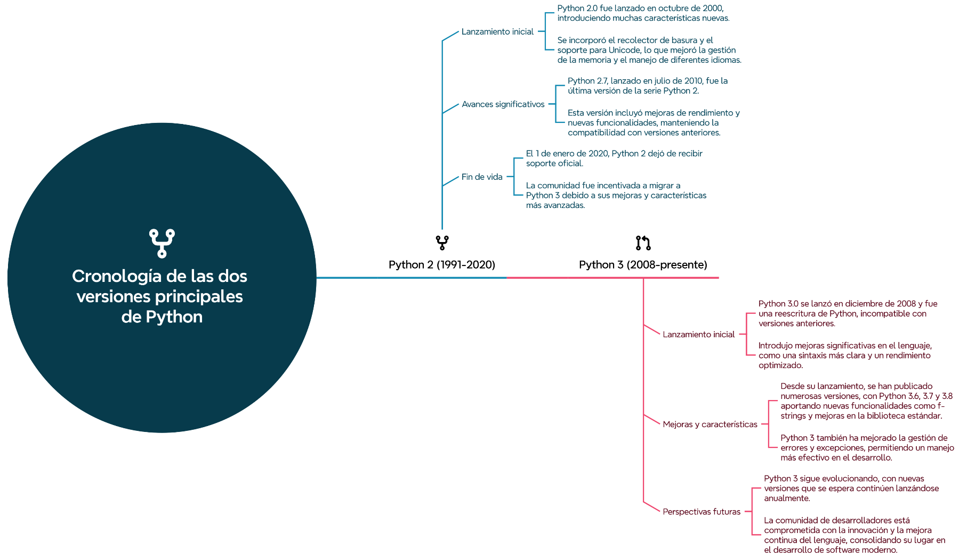

Slide 7
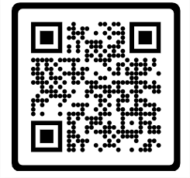
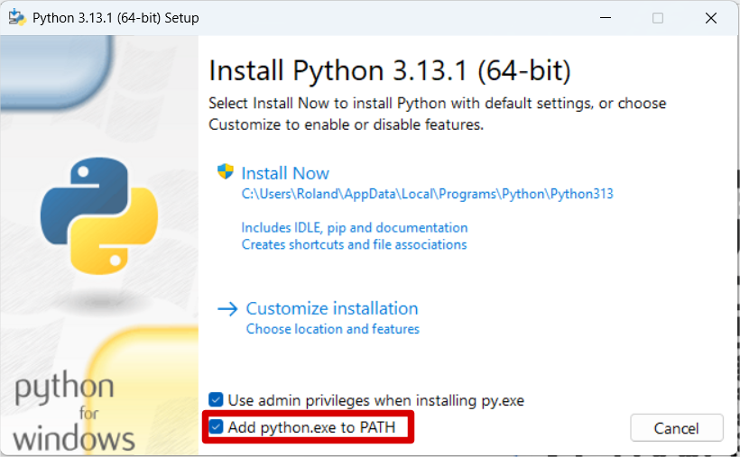
Instalación de Python
Descarga Python
Descargar Python 3.13.1 desde https://www.python.org/downloads/
Asegurarse de marcar la opción "Add Python to PATH" durante la instalación.
Verificar la instalación abriendo una terminal y escribiendo python --version

Slide 8
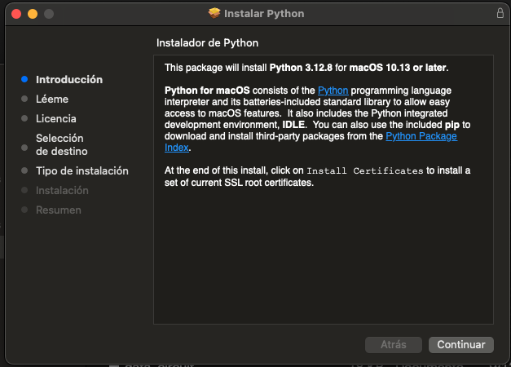
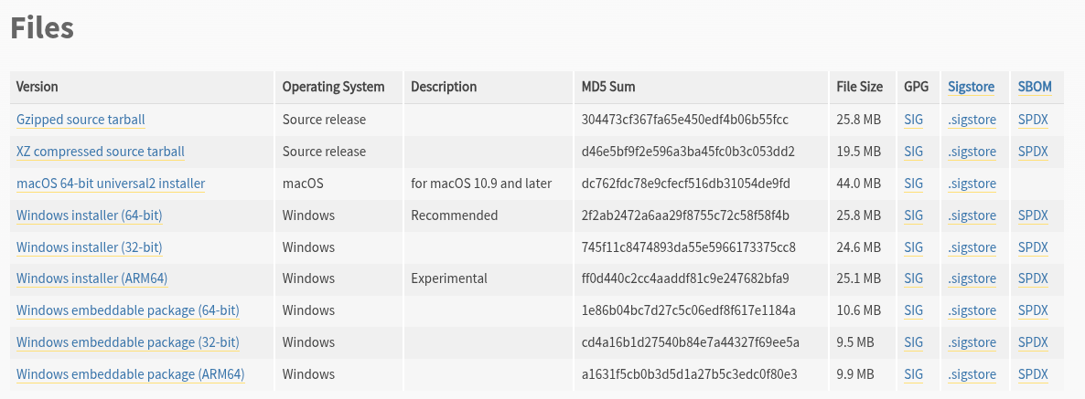
Instalación de Python en MacOS
Para la instalación se puede realizar utilizando Homebrew como gestor de paquetes:
Instalar Homebrew
/bin/bash -c "$(curl -fsSL https://raw.githubusercontent.com/Homebrew/install/HEAD/install.sh)"
Instalar Python:
brew install python
También mediante el instalador oficial (https://www.python.org/downloads/macos/)
Verificar la instalación abriendo una terminal y escribiendo python3 --version

Slide 9
Instalación de Python en Linux
Para la instalación se puede utilizar un gestor de paquetes segun la distribucion Linux:
Ubuntu/Debian/Mint/Raspberry Pi OS (apt-get)
actualizar el gestor de paquetes: sudo apt-get update
instalar Python 3: sudo apt-get install python3
instalar Python 3 version especifica: sudo apt-get install python3.6
Otras distribuciones tales como CentOS/Fedora/RedHat puede utilizarse el gestor dnf:
actualizar el gestor de paquetes: sudo dnf update
instalar Python 3: sudo dnf install python3
instalar Python 3 version especifica: sudo dnf install python3.6
Verificar la instalación abriendo una terminal y escribiendo python3 --version

Slide 10
pip
pip es un sistema de gestión de paquetes utilizado para instalar y administrar paquetes de software escritos en Python. Muchos paquetes pueden ser encontrados en el Python Package Index (PyPI).
Verificar si está correctamente instalado:
pip -V
Si no está instalado, ejecutar con:
py -m ensurepip --upgrade
Si está desactualizado (Versión < 20), actualizar con:
py -m pip install --upgrade pip

Slide 11
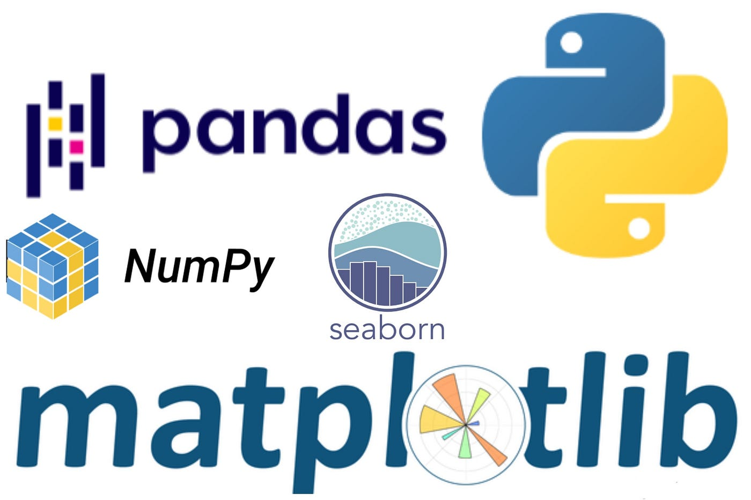
Bibliotecas Esenciales
numpy: Operaciones matemáticas y arreglos multidimensionales.
pandas: Manipulación y análisis de datos.
matplotlib: Visualización de datos.
scikit-learn: Algoritmos de aprendizaje automático.

Slide 12
Instalación de Bibliotecas Esenciales
pip install numpy pandas matplotlib scikit-learn

Slide 13
Jupyter Notebook
Jupyter Notebook es una aplicación web de código abierto que permite crear y compartir documentos interactivos, conocidos como notebooks, que combinan:
Código: Ejecución interactiva de código en varios lenguajes de programación, siendo Python el más utilizado.
Texto: Explicaciones en texto enriquecido con formato Markdown, ideal para documentar procesos.
Visualizaciones: Gráficos, diagramas y representaciones visuales generadas por bibliotecas como Matplotlib o Seaborn.
Multimedia: Inclusión de imágenes, videos y enlaces.
Jupyter Notebook es ampliamente usado en áreas como análisis de datos, aprendizaje automático, ciencia de datos y enseñanza, gracias a su capacidad de integrar código y documentación en un solo lugar.

Slide 14
Características principales
Interactividad: Permite ejecutar código por celdas y ver los resultados inmediatamente.
Flexibilidad: Compatible con múltiples lenguajes a través de kernels (por ejemplo, Python, R, Julia).
Colaboración: Los notebooks pueden compartirse fácilmente y ejecutarse en otros entornos.
Extensibilidad: Admite extensiones y personalización para mejorar la experiencia del usuario.

Slide 15
Instalación de Jupyter Notebook
Instalación
pip install notebook
Ejecución
jupyter notebook

Slide 16
Tareas en casa
Practicar creando cuadernos en Jupyter Notebook.
Investigar del Markdown (Sintaxis)
Investigar sobre las bibliotecas vistas hoy.

